Slide 1



Інформаційна система управління внутрішніми корпоративними заходами підприємства
Курінна Дар’я Сергіївна ПЗПІ-23-9
Керівник: доц. кафедри ПІ Ірина Афанасьєва
4 червня 2026

Slide 2
Мета роботи
Розробка вебсистеми для автоматизації організації корпоративних заходів – від планування до аналізу результатів.
Наявні інструменти (Teams, Calendar, Notion, Eventbrite) вирішують задачі лише частково – жоден не поєднує реєстрацію, сповіщення, звіти та аналітику в єдиному середовищі.
2

Slide 3
Аналіз проблеми (аналіз існуючих рішень)
Функціональна можливість | Microsoft Teams | Google Calendar | Notion | Eventbrite
Створення подій | + | + | + | +
Реєстрація учасників | - | - | частково | +
Контроль кількості учасників | - | - | - | +
Аналітика та звітність | - | - | - | частково
Централізація даних | частково | частково | + | частково
Збір зворотного зв'язку | - | - | - | -
3

Slide 4
Постановка задачі та опис системи
Основні задачі:
аналіз предметної галузі та аналогів;
формування вимог до системи;
проєктування архітектури, UML-діаграм і бази даних;
реалізація основного функціоналу;
тестування ключових сценаріїв роботи.
Очікуваний результат - система, що централізує роботу з подіями, учасниками, сповіщеннями, звітами та аналітикою.
4

Slide 5




Вибір технологій розробки
Середовище розробки – Visual Studio Code Розробка інтерфейсу – React Типізація коду – TypeScript Серверна частина – NestJS Зберігання даних – PostgreSQL
5

Slide 6
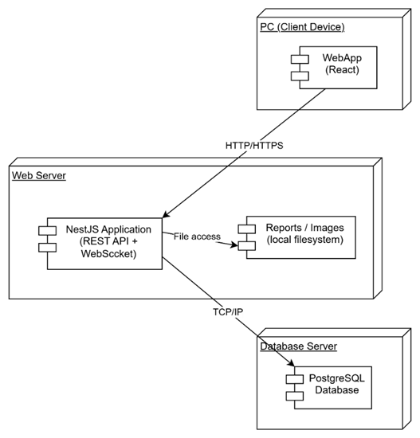
Архітектура створенного програмного забезпечення
Клієнт-серверна архітектура: React-клієнт взаємодіє з backend на NestJS через REST API та WebSocket.
Дані: PostgreSQL + Prisma ORM. Email-сповіщення: SMTP. Фото звітів: файлова система сервера.
6

Slide 7
Опис програмного забезпечення, що було використано у дослідженні
Архітектурний шар системи: React + TypeScript, NestJS, PostgreSQL.
Патерни: Repository, Dependency Injection, DTO
ORM: Prisma
Основні етапи розробки: вимоги, структура даних, серверна логіка, інтерфейс користувача, тестування.
7

Slide 8
Дизайн системи
Дизайн системи розроблено від основних сценаріїв адміністратора та співробітника.
Інтерфейс розбито на компоненти: картки заходів, форми, списки, сповіщення, звіти.
Реалізація: React + TypeScript – повторне використання компонентів.
8

Slide 9
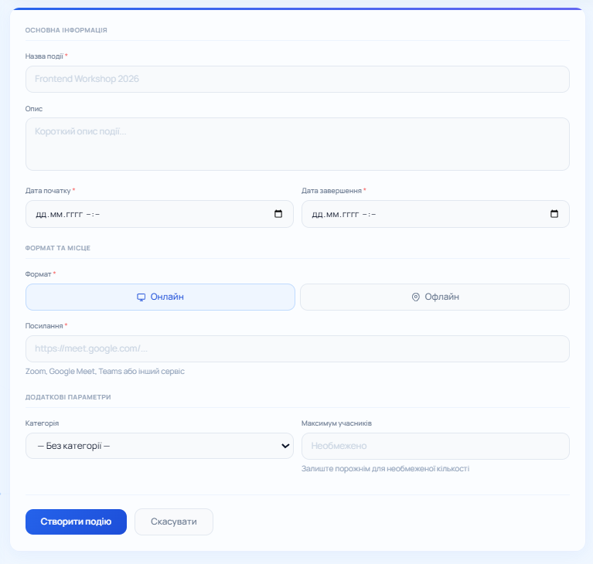
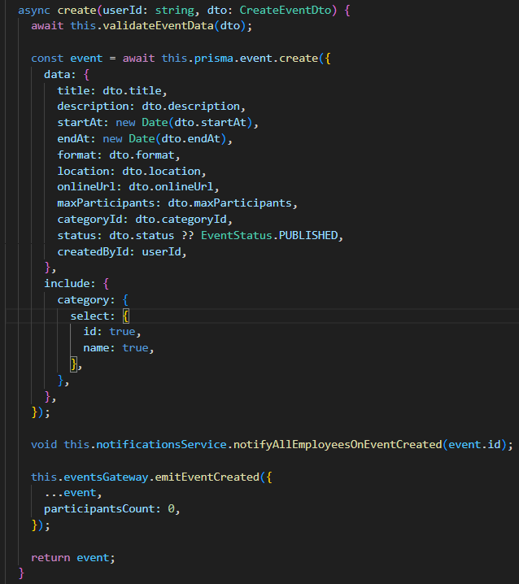
Приклад реалізації
9

Slide 10
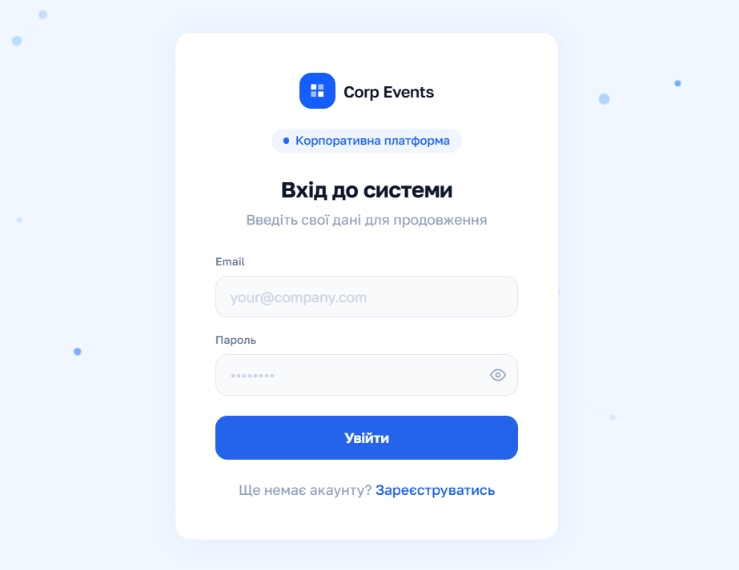
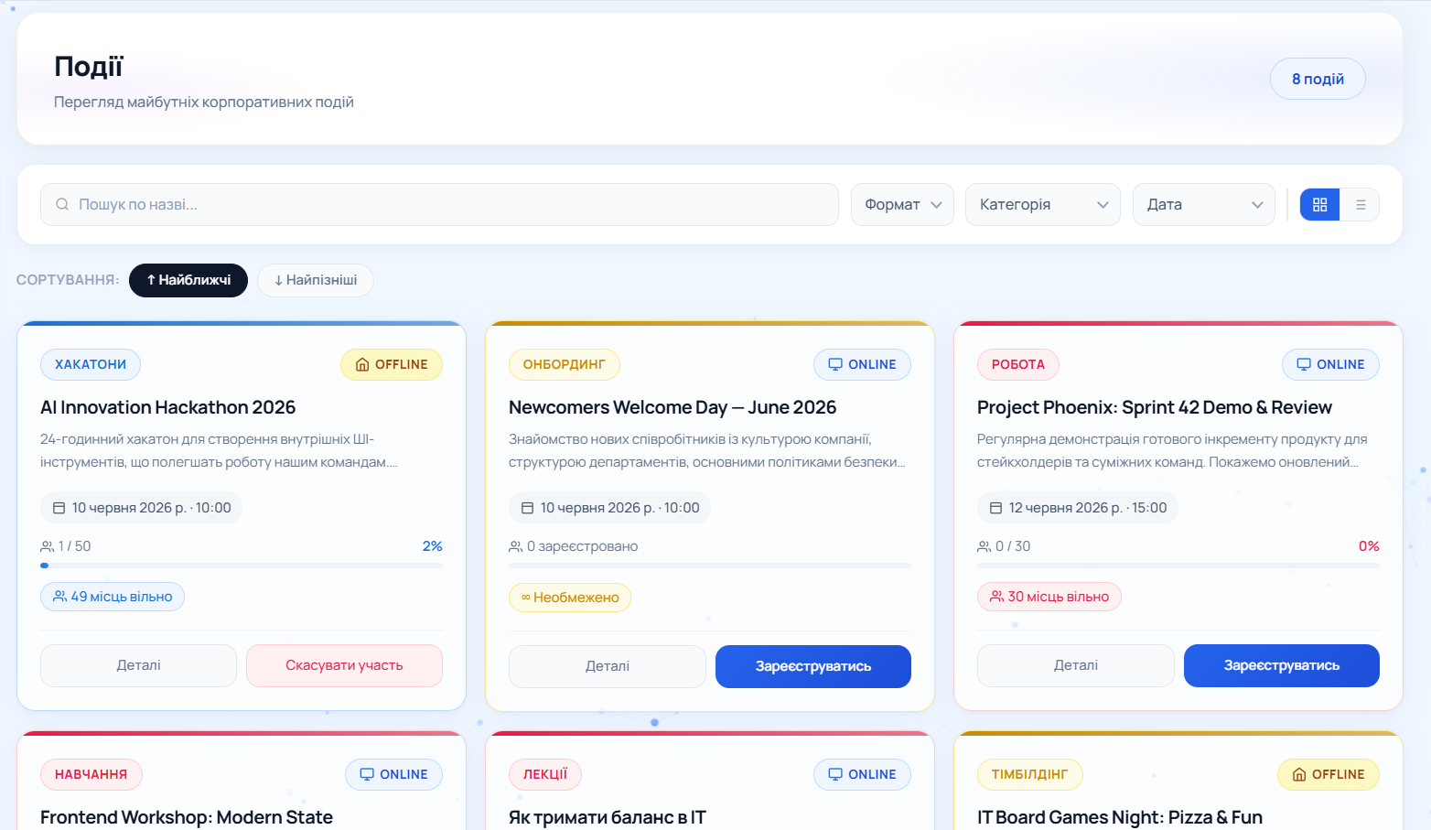
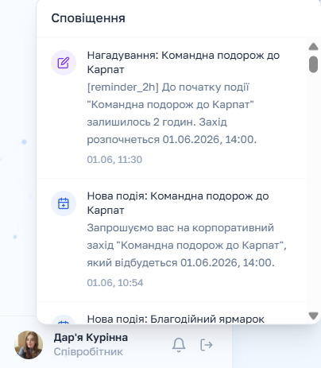
Інтерфейс користувача
10

Slide 11
Тестування
№ | Сценарій | Очікуваний результат | Результат
1 | Авторизація адміністратора | Перенаправлено до адмін-панелі | Пройдено
2 | Авторизація співробітника | Перенаправлено до каталогу заходів | Пройдено
3 | Створення заходу адміністратором | Захід зʼявляється у списку, сповіщення надіслано усім користувачам системи | Пройдено
4 | Реєстрація на захід (є місця) | Користувач зареєстрований, кнопка «Зареєструватися» замінюється на «Скасувати участь», лічильник оновився | Пройдено
5 | Повторна реєстрація | Повторна реєстрація недоступна | Пройдено
6 | Публікація звіту + відгук після завершення події | Звіт збережено; відгук залишено | Пройдено
7 | Перегляд аналітики | Відображається статистика заходів | Пройдено
11

Slide 12
Підсумки
Проведено аналіз предметної галузі та аналогів.
Сформовано вимоги й постановку задачі.
Спроєктовано архітектуру, UML-діаграми та базу даних.
Реалізовано й протестовано систему для керування корпоративними заходами.
Подальший розвиток: мобільна адаптація, файлове сховище, інтеграція з календарями.
12

